Slide 1
Control de Acceso
Integración de soluciones de terceros
Av. Américo Vespucio, 13 2ª planta 41092 - Sevilla

Slide 2
Alcance
Conceptos
Nos referimos en esta presentación exclusivamente a la gestión del control de acceso de pacientes y familiares a determinadas zonas del hospital.
NO es objeto de esta presentación la gestión del acceso de los profesionales a determinados recursos (apertura de puertas, máquinas de mascarillas, pijamas, etc).

Slide 3
Conceptos
Conceptos
Torno de control de acceso
  Mecanismo físico ubicado en los accesos a las zonas de acceso controlado.
Zona de acceso controlado
  Conjunto de una o más salas de esperas y ubicaciones del hospital cuyo acceso está controlado por uno o más tornos de control de acceso
Pases de acompañante
  Por cada acompañante (de 0 hasta el nº máximo permitido) se imprimirá un ticket diferente con un código de barras diferente. Ejemplo: dos acompañantes = dos tickets (dos pases).
  Se podrán reimprimir tantas veces como sea necesario en papel de ticket.

Slide 4
Conceptos
Conceptos
Zonas de acceso controlado configurables
  Actualmente se podrán configurar zonas de acceso controlado para los pacientes que asisten al centro con la siguiente casuística:
    Zonas de planta > pacientes ingresados en planta: hospitalización, hospitalización quirúrgica, hospital de día médico, hospital de día quirúrgico, gestionados a través de Admisión Única.
    Zonas de urgencia > pacientes ingresados en urgencias, gestionados a través de Admisión Única.
    Zonas de consultas > pacientes y acompañantes de estos que tienen cita de consultas externas en una zona del hospital, gestionadas a través de Citaweb.
    Zonas de pruebas diagnósticas por imagen (PDI) > pacientes y acompañantes de estos que tienen cita en rayos y demás modalidades gestionadas por PDI.

Slide 5
Conceptos
Conceptos
Modos de control de acceso.
  Modo 1. Básico > se controlará si el paciente o acompañante puede pasa del control de acceso y entrar en la zona de acceso controlado. Solo se verifica si puede pasar o no. No cuantas veces.
    Basta con controlar la entrada de la zona de acceso controlado.
    Ejemplo: Control de acceso a zona de consultas
  Modo 2. Cuantificado > se controlará si el paciente o acompañante puede pasar del control de acceso y si ya ha pasado previamente.
    Debe controlarse la entrada y la salida de la zona de acceso controlado.
    No permite que haya más acompañantes de los permitidos por paciente a la vez dentro de la zona de acceso controlado.
    Ejemplo: Control de acceso a planta

Slide 6
Conceptos
Conceptos
Qué sistema de información conoce en cada momento qué paciente se encuentra dentro de la zona de acceso controlado, y por tanto, que acompañantes pueden pasar a una zona y cuales no.
Solución unificada a nivel provincial para cobertura en cualquier área:
 | Admisión Única | Citaweb | PDI | TurnoSAS
Hospitalización en planta | SI | NO | NO | SI
Consultas externas | NO | SI | NO | SI
Pruebas de imagen diagnóstica | NO | NO | SI | SI
Urgencias | SI | NO | NO | SI
INTEGRACIÓN CON TURNOSAS

Slide 7


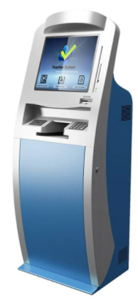

Flujo 1. Acceso a zona de hospitalización con tornos.
Flujos de pacientes
1. INGRESO DEL PACIENTE
2. OBTENCIÓN DE PASES
3. CONTROL DE ACCESO
ZONA DE ACCESO CONTROLADO.
Planta 2
Planta 1
OPCIÓN A. Admisión
OPCIÓN B. Quiosco

Slide 8
Flujo 1. Acceso a zona de hospitalización con tornos.
Flujos de pacientes
Configuración
  Implantación de dispositivos físicos en puntos de acceso.
    Estos dispositivos pueden ser:
      Tornos de control de acceso (con barrera física).
      Dispositivos tipo quiosco (sin barrera física)
  Configuración en TurnoSAS de estos dispositivos para puedan consultar quien puede pasar y quien no.
  Instalación de impresoras de tickets en admisión y acceso a TurnoSAS.

Slide 9
Flujo 1. Acceso a zona de hospitalización con tornos.
Flujos de pacientes
Paso 1. Paciente ingresa en hospitalización.
  Admisión registra ingreso del paciente en Diraya Admisión Única
  Diraya envía un mensaje a TurnoSAS informando del ingreso.
  TurnoSAS incluye al paciente en una cola genérica de pacientes en zona de hospitalización.
  TurnoSAS registra al paciente y a sus acompañantes en una zona física dentro de la zona de acceso controlado.
Paso 2. Impresión de pases para familiares o acompañantes.
  Se pondrán a disposición dos opciones, a utilizar según criterio del centro.
  Opción A.
    El administrativo en admisión que registra en ingreso, busca al paciente en TurnoSAS, selecciona el nº de acompañantes (hasta el máximo permitido) e imprime los pases correspondientes.
  Opción B.
    El paciente o su acompañante se dirige a los quioscos de turnosas, se identifica mediante cualquier de los medios habituales, selecciona el nº de acompañantes y recoge los pases impresos en el mismo.

Slide 10
Flujo 1. Acceso a zona de hospitalización con tornos.
Flujos de pacientes
Paso 3. El acompañante desea pasar a la zona de planta (zona de acceso controlado).
  El acompañante se acercará al torno de control de acceso y acercará el código de barras impreso en el pase.
  El torno de control de acceso consultará a TurnoSAS si dicho acompañante puede pasar de ese punto.
    Si puede pasar > informará de ello visual y auditivamente.
    Si no puede pasar > informará de ello visual y auditivamente.
Paso 4. Otra persona quiere pasar a la zona de control con el mismo ticket de acompañante.
  Si la anterior persona ha salido de la zona de acceso controlado, esta nueva visita podrá pasar.
  Si la anterior persona no ha salido aún de la zona de acceso controlado, esta nueva visita…
    NO podrá pasar si el modo de control de acceso configurado es “Control de acceso cuantificado”.
    Si podrá pasar si el modo de control de acceso configurado es “Control de acceso básico”. Este modo se utiliza para aquellas zonas donde se desea controlar quien puede entrar y quien no, pero no el nº de personas simultáneas.

Slide 11
Flujo 1. Acceso a zona de hospitalización con tornos.
Flujos de pacientes
Paso 5. El acompañante abandona la zona de control de acceso.
  Deberá registrar la salida en el torno de control de acceso para que otro acompañante del paciente pueda utilizar el ticket para entrar con posterioridad.
Paso 6. He perdido el ticket.
  Será posible volver a reimprimir el ticket tantas veces sea necesario en los quioscos o en los puestos de admisión.
Paso 7. El acompañante vuelve a querer entrar en la zona de control de acceso.
  Como el anterior acompañante salió en el paso 5, puede volver a entrar con la copia del pase.
Paso 8. Admisión da el alta al paciente.
  Se registra el alta en Diraya Admisión Única.
  Diraya envía un mensaje a TurnoSAS informando del alta.
  TurnoSAS marca el alta al paciente registrando, que ha de estar fuera de la zona de acceso controlado.
Paso 8. Acompañante intenta volver a entrar en la zona de control de acceso.
  Pasará el pase por el torno de control de acceso.
  El torno consultará a TurnoSAS y este le indicará que no puede pasar para que no permita el acceso.

Slide 12
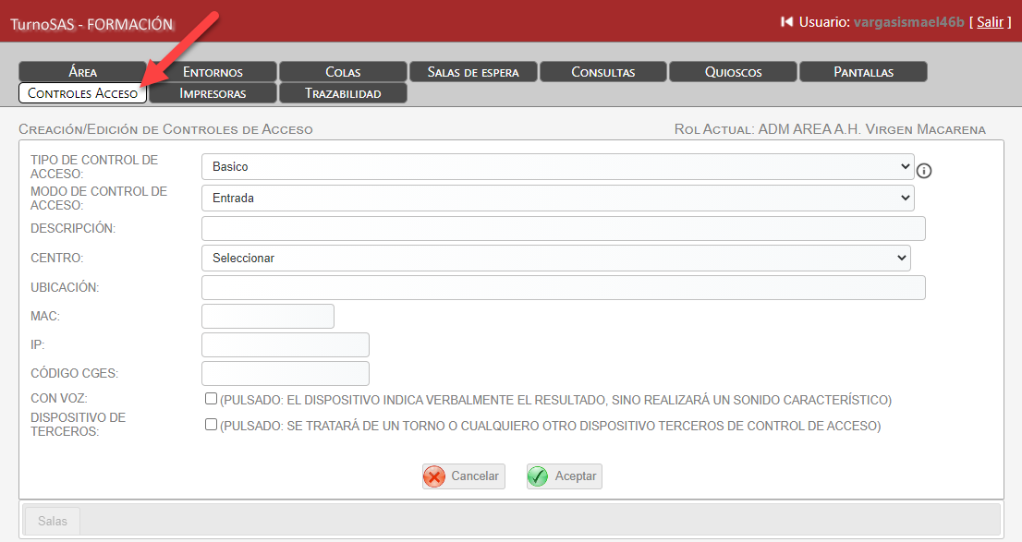
Configuración de Controles de acceso
Conceptos
Zonas de acceso controlado configurables
  Actualmente se podrán configurar zonas de acceso controlado para los pacientes que asisten al centro con la siguiente casuística:

Slide 13
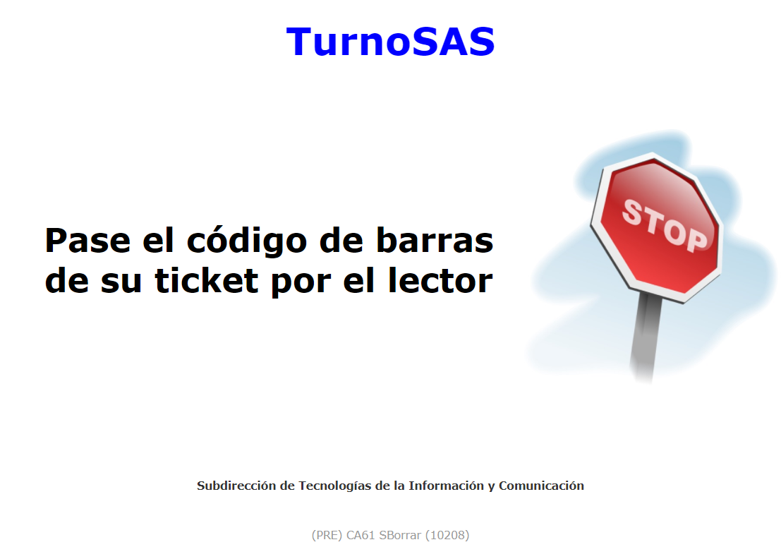
Flujo 2. Acceso a zona de hospitalización con quioscos.
Conceptos
Ídem al anterior, exceptuando el mecanismo de control de acceso implementado.
No dispone de barrera física.

Slide 14
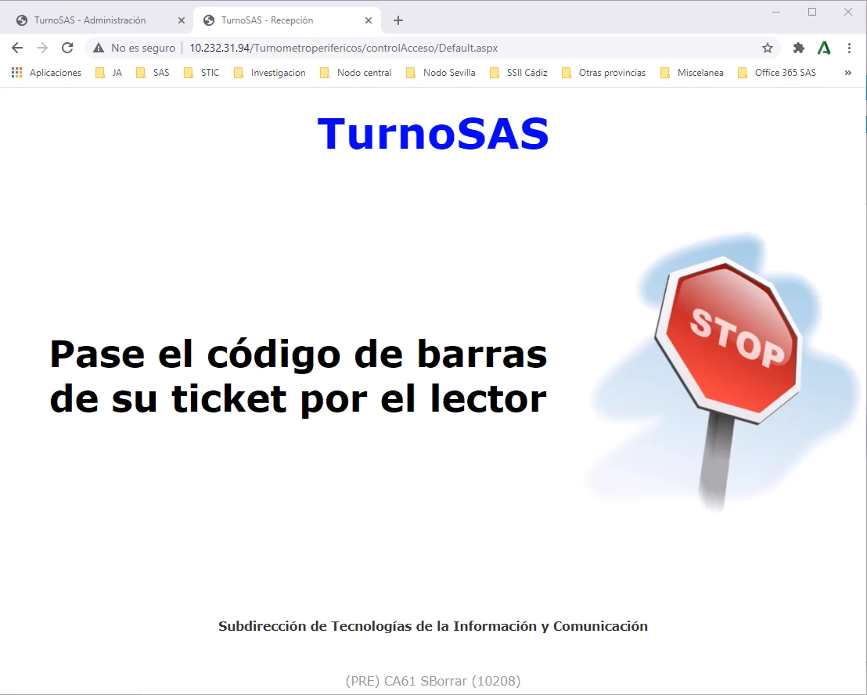
Interfaz de Control de acceso mediante quiosco.
Conceptos
Pulsar PLAY

Slide 15

Preguntas
Flujos

Slide 16
Gracias
Av. Américo Vespucio, 13 2ª planta 41092 - Sevilla

